Slide 1
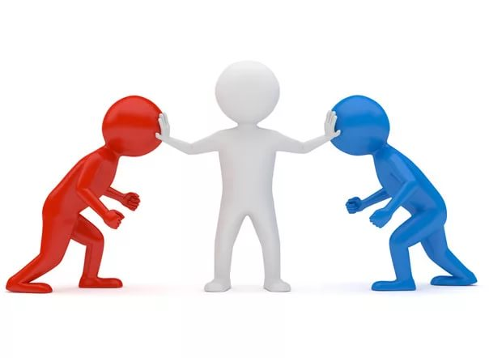
Конфликты и способы выхода из конфликтной ситуации
Выполнила:
Фоменко А. И.
педагог – психолог
ГБОУ АО «СКОШ №5»

Slide 2
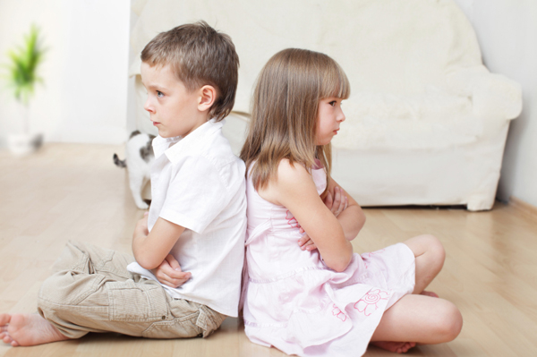
Конфликт – это …
противоречие, столкновение противоположных взглядов, интересов, точек зрения, форм поведения, где каждая из сторон преследует свои цели, интересы и позиции, не совместимые
с другой стороной.

Slide 3
Упражнение «Ассоциации»
Если конфликт – это погода, то какая?
Если конфликт – это посуда, то какая?
Если конфликт – это одежда, то какая?
Если конфликт – это растение, то какое?
Если конфликт – это мебель, то какая?

Slide 4
Упражнение «Упрямое зеркало»
повторяет
все ваши
движения наоборот…

Slide 5
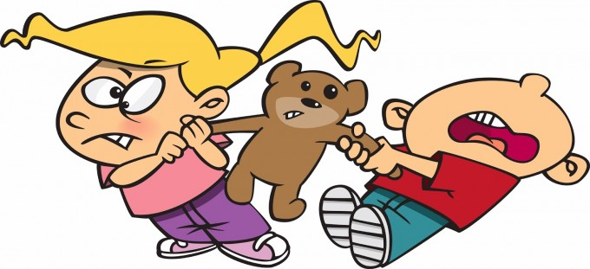
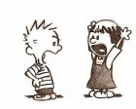
Причины возникновения конфликтов
неумение контролировать себя;
скрытность;
недопонимание;
агрессивность;
различие целей, интересов;
неумение общаться;
неумение сотрудничать и т.д.

Slide 6
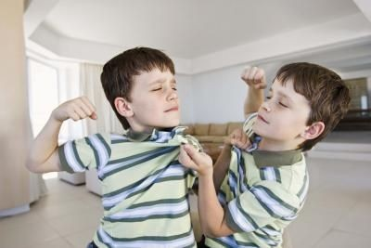
Виды конфликтов разнообразны:
Межличностный
Межгрупповой
Внутриличностный
Межгрупповой конфликт
Между личностью и группой
Стратегия поведения в конфликтной ситуации – это направление и особенности действия конфликтующей стороны, выдерживаемые до завершения конфликта.

Slide 7
Основные стратегии поведения в конфликтной ситуации:
1) сотрудничество;
2) компромисс;
3) избегание;
4) приспособление;
5) соперничество.

Slide 8
Упражнение «Корабль и ветер»

Slide 9
Основные стили поведения в конфликтной ситуации:

Slide 10
Уход, отказ от достижения целей и от участия во взаимоотношениях с другими участниками конфликта.
Стиль поведения
Стратегия поведения
ИЗБЕГАНИЕ

Slide 11
Силовая стратегия цели, конфликт решается выигрышем только для себя.
Стиль поведения
Стратегия поведения
СОПЕРНИЧЕСТВО
(КОНКУРЕНЦИЯ)

Slide 12
Сглаживание ситуации: такие люди любят, чтобы их понимали и ценили, ради чего жертвуют своим успехом.
Стиль поведения
Стратегия поведения
ПРИСПОСОБЛЕНИЕ
(УСТУПЧИВОСТЬ)

Slide 13
Стратегия, при которой люди умудряются сохранить хорошие взаимоотношения и добиваются осуществления своих целей.
Стиль поведения
Стратегия поведения
КОМПРОМИСС

Slide 14
Стратегия, при которой люди умудряются сохранить хорошие взаимоотношения и добиваются осуществления своих целей.
Стиль поведения
Стратегия поведения
СОТРУДНИЧЕСТВО

Slide 15
Работа в группах «Стратегия поведения в конфликтах»
«Чтобы я победил, ты должен проиграть».
СОПЕРНИЧЕСТВО
(КОНКУРЕНЦИЯ)

Slide 16
Работа в группах «Стратегия поведения в конфликтах»
«Чтобы ты выиграл, я должен проиграть».
ПРИСПОСОБЛЕНИЕ

Slide 17
Работа в группах «Стратегия поведения в конфликтах»
«Чтобы каждый из нас что-то выиграл, каждый из нас должен что-то проиграть».
КОМПРОМИСС

Slide 18
Работа в группах «Стратегия поведения в конфликтах»
«Чтобы выиграл я, ты тоже должен выиграть».
СОТРУДНИЧЕСТВО

Slide 19
Работа в группах «Стратегия поведения в конфликтах»
«Мне всё равно, выиграешь ты
или проиграешь, но я знаю, что в этом
участия не принимаю».
ИЗБЕГАНИЕ

Slide 20
Упражнение «Ящик недоразумений»
Один участник из каждой группы извлекает из «ящика недоразумений» описание определённой ситуации.
Каждая ситуация - это ситуация зарождения своеобразного конфликта. Найдите правильный выход из ситуации, не спровоцировав конфликт.

Slide 21
Упражнение «Ящик недоразумений»
Ситуация первая.
Один ученик говорит другому: «Я никогда не буду сидеть с тобой за одной партой: разляжешься, как слон, а мне неудобно писать!»

Slide 22
Упражнение «Ящик недоразумений»
Ситуация вторая.
Идёт урок, учащиеся выполняют задания. Вдруг один ученик начинает стучать ручкой по парте. Учитель делает замечание: «Сергей, не стучи, пожалуйста, по парте, выполняй задания». Сергей отвечает: «Почему опять я? Опять крайний!
Вы что, видели?»

Slide 23
Упражнение «Ящик недоразумений»
Ситуация третья.
Мама пришла с работы и говорит дочери: «Сколько можно говорить?
Убери за собой, разбросала всё,
словно смерч пронёсся в квартире!
Не девочка, а несчастье какое-то! Говоришь, а ей, как об стену горохом!»

Slide 24
Упражнение «Ящик недоразумений»
Ситуация четвёртая.
Учитель проверяет домашнее задание.
Дошла очередь и до Олега.
Андрей Иванович, проверяя работу ученика, сказал: «Да что же это такое? Этот бездарь опять не сделал, как следует! Написал в тетради так,
что ничего не разберёшь!»

Slide 25
Упражнение «Ящик недоразумений»
Ситуация пятая.
Мама решила проверить школьный дневник дочери. Когда она взяла дневник в руки,
из него выпал сложенный в несколько раз листок. Мама развернула листок и увидела, что это записка. За чтением записки её застала дочь, вернувшаяся домой от подруги.
Девочка вырвала записку из рук матери.
Та накричала на дочь. Девочка хлопнула дверью
и закрылась в комнате.

Slide 26
Правила бесконфликтного общения:
Не употребляйте конфликтогены: это слова, действия (или бездействие), которые могут привести к конфликту.
Не отвечайте конфликтогеном на конфликтоген.
Проявляйте эмпатию (эмоциональную восприимчивость) к собеседнику.
Делайте как можно больше благожелательных посылов.

Slide 27
Эффективные способы разрешения конфликта:
Нельзя откладывать решение назревшего конфликта.
Если конфликт неизбежен, сами выступайте его инициатором.
Стремитесь искренне и серьёзно понять точку зрения другого.
Свою ошибку, неверный шаг признавайте быстро, опережайте возможную критику.
Удерживайте за собой инициативу, диктуя эмоции, в первую очередь – спокойствие.

Slide 28
Саморефлексия «Мои возможности» Обратная связь
У каждого из вас есть 3 цветных квадратика. Считаете ли вы обсуждение данной темы полезной:
«ДА» - красный.
«НЕТ» - синий.
«СОМНЕВАЮСЬ» - зеленый.

Slide 29
Подведение итогов
«Проживая жизнь, мы вновь и вновь попадаем в конфликтогенную зону, но мы не должны пугаться этого обстоятельства.
Нам необходимо разрешать конфликты так, чтобы никто не видел, что конфликты были.
Использование конструктивных путей решения конфликта поможет вам сохранить друзей и не обрести врагов».

